Slide 1
Deep Learning introduktion
Valgfag på Dataanalyse foråret 2024

Slide 2
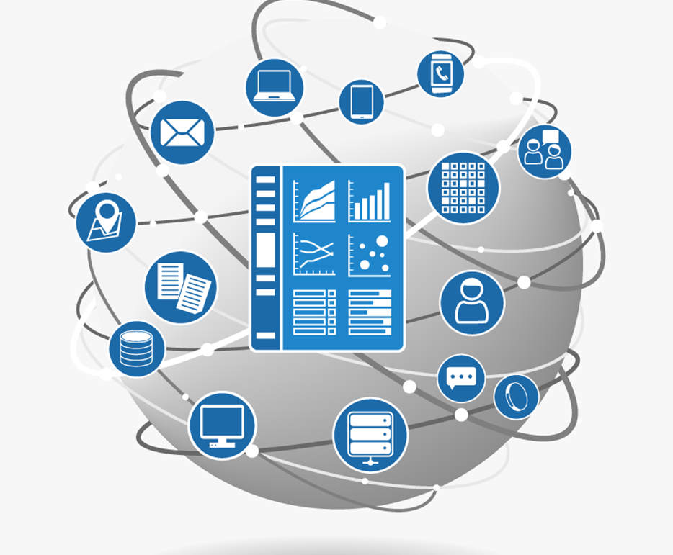
Agenda
AI, ML og DL
Kort historik om ML
Hvorfor DL? Hvorfor nu?

Slide 3
AI, Machine Learning og Deep Learning
Sammenhænge mellem de tre områder

Slide 4
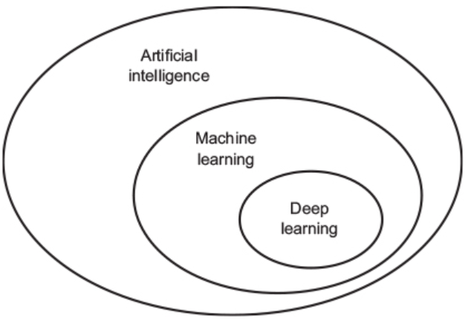
”The effort to automate intellectual tasks normally performed by humans”

Slide 5
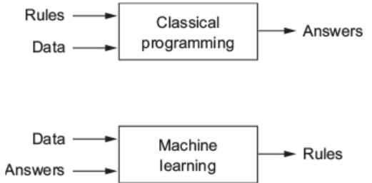
AI til ML
Et kæmpe sæt af regler
Kan computeren lære?
Et nyt programmerings-paradigme
ML trænes til at genkende i stedet for regler

Slide 6
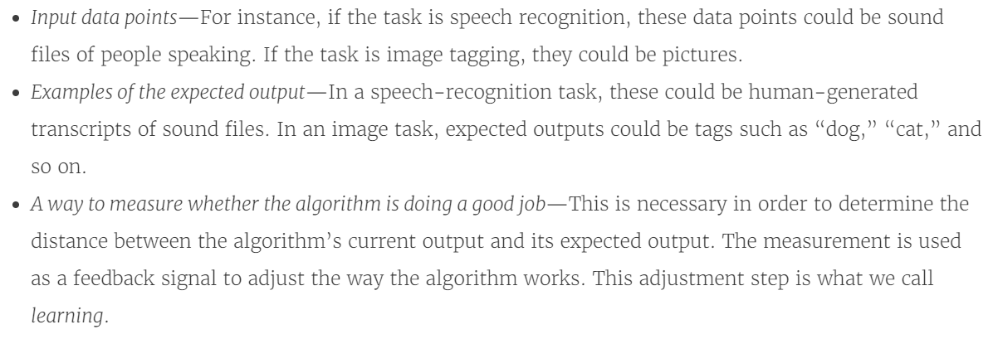
Vi har brug for tre input

Slide 7
Tre figurer til at forstå Deep Learning

Slide 8
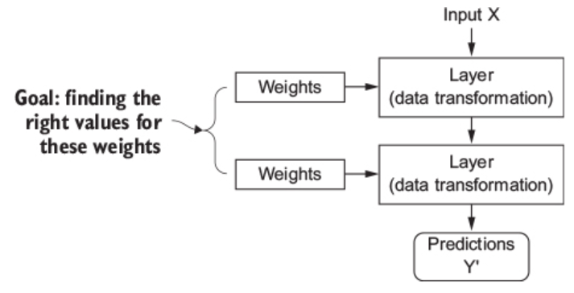
Parametre for vægtene for lag

Slide 9
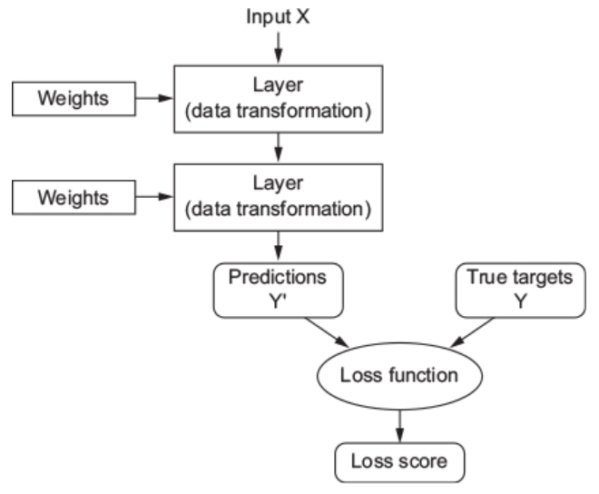
Man skal kunne sammenligne

Slide 10
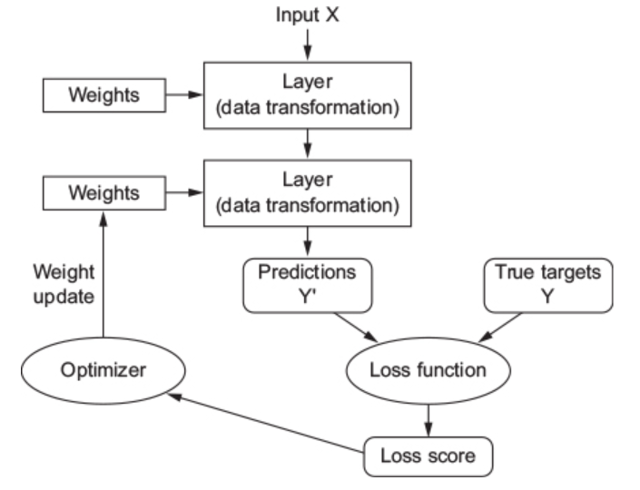
Information sendes retur

Slide 11
Hvorfor Deep Learning? Hvorfor nu?
Det tager seriøst lang tid at lave en ordentlig figur – der findes ingen magiske genveje

Slide 12
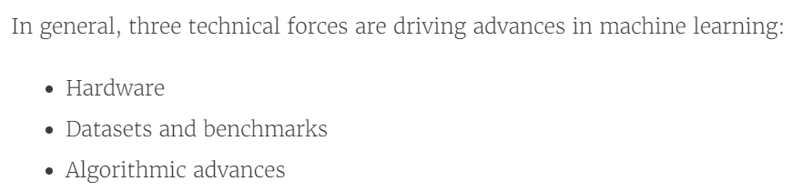
Hvorfor nu?

Slide 13
Hvorfor nu?
Hardware
Meget hurtigere CPU’er
Efterfølgende GPU’er
Data
Kæmpe mængder af data er og bliver gemt
Algoritmer
Forbedrede algoritmer

